Slide 1
Painpoints im Alltag von Steinbruchbesitzern
Wie lange kann Steinbruch noch betrieben werden?
Transportwege nicht ausreichend optimiert
Taktzeiten von Maschinen an der Waage
Präzise Volumenbestimmung von Gesteinshaufen (Kapitalbindung)
Leerlaufzeiten und damit verbundene Kosten (z.B. Spritkosten)

Slide 2

Prototyp: Steinbruchmanagement-Software
Ich will ein Echtzeitbild bekommen, wie es um meinen Steinbruch steht!

Slide 3




Prototyp: Steinbruchmanagement-Software
Echtzeit-Datenverarbeitung & Forecasting
Datenerfassung
Nutzerrechte, Benutzer

Slide 4
Disclaimer
Der Prototyp ist eine Interaktive Power Point
Navigiere den Prototyp mithilfe der Hyperlinks
Der Prototyp stellt noch keine Standardfeatures (Exit, Minimierung, etc.) dar.

Slide 5


MyQuarry

Slide 6
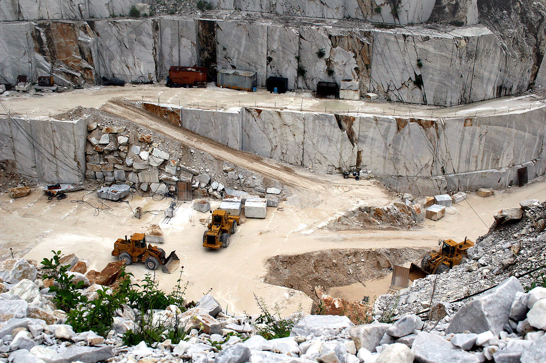
Username:
Password
max_mustermann
passwort_123
Login
Cancel
Forgot your password?

Slide 7

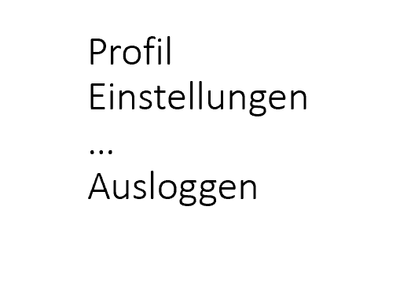

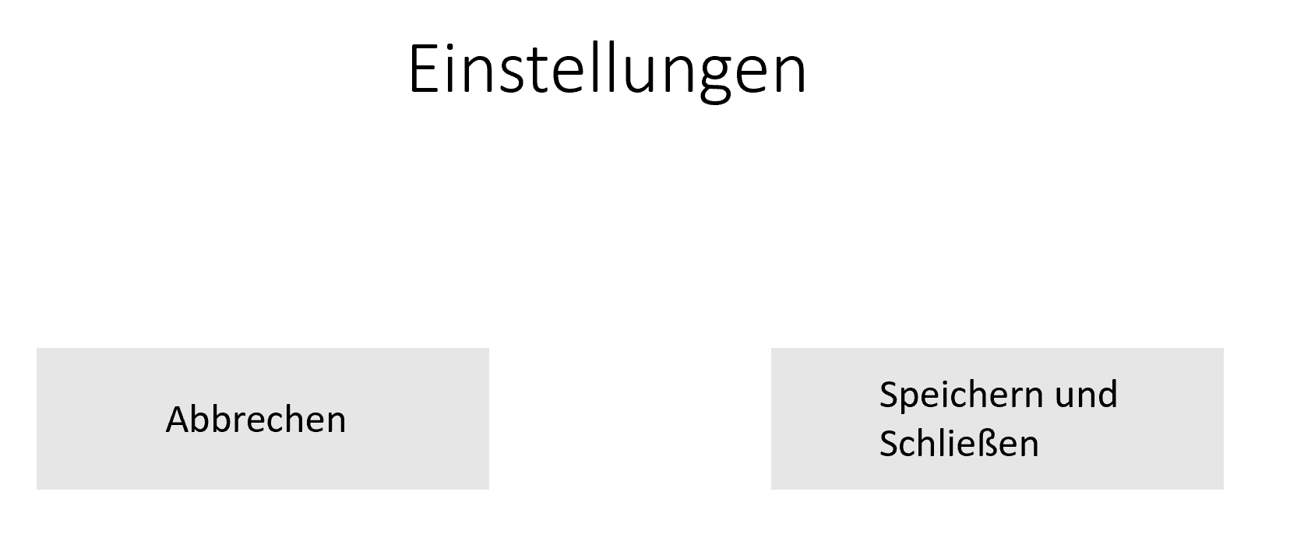


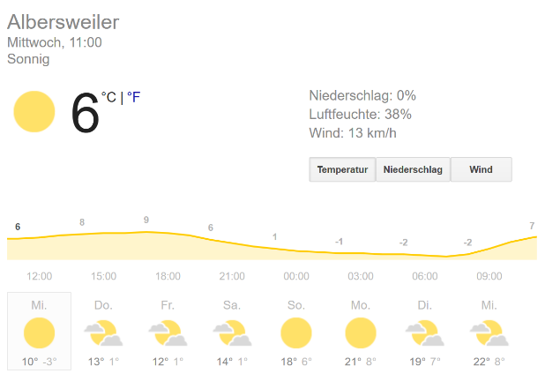
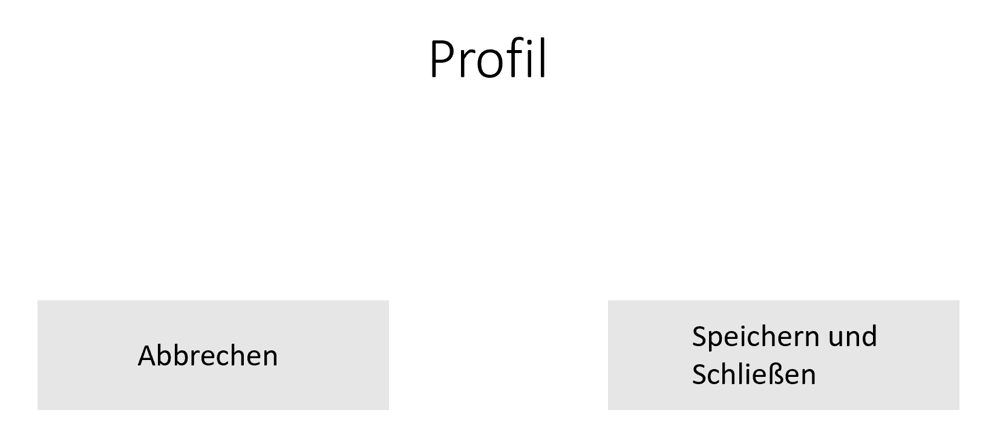
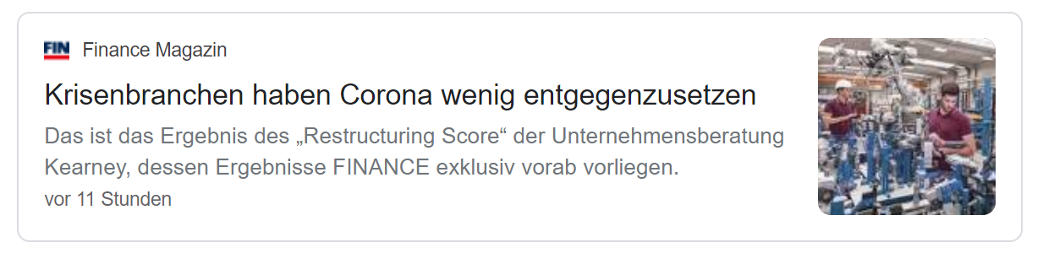

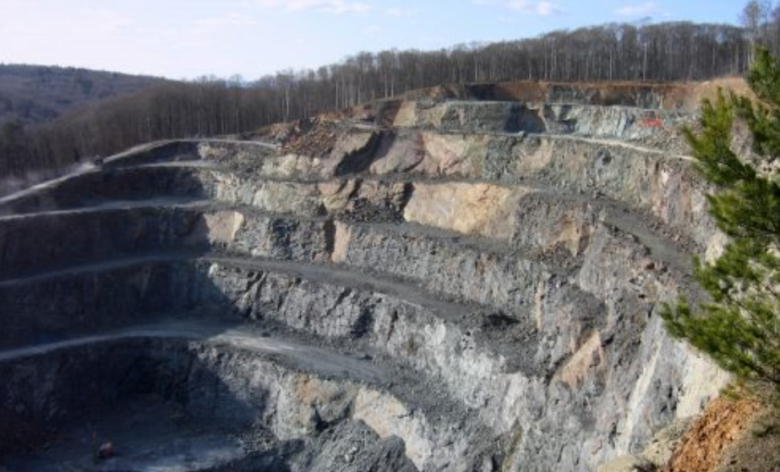
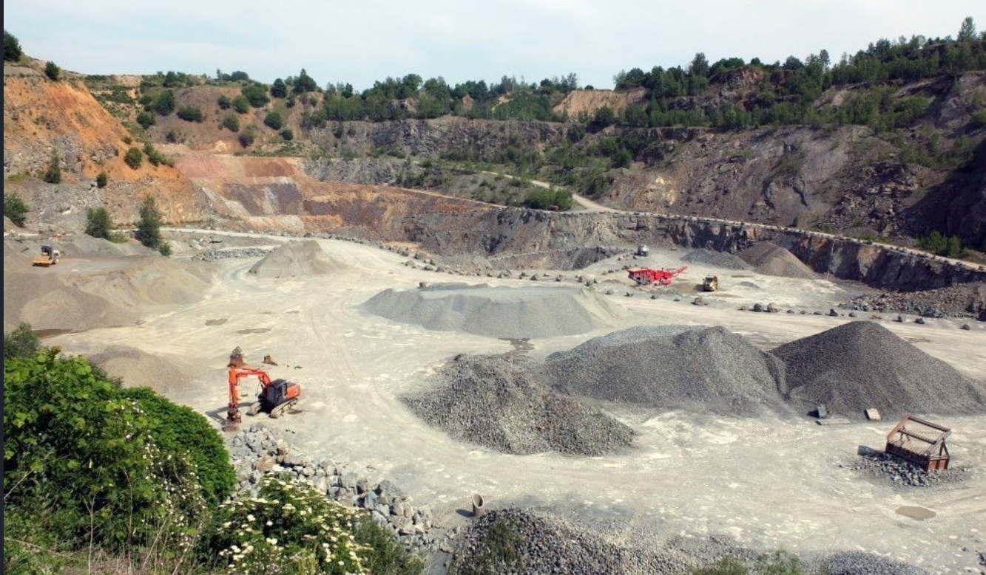
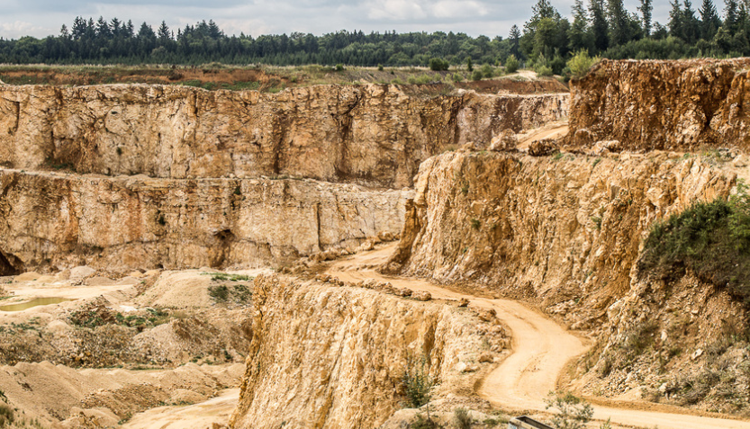
Steinbruch ALBERSWEILER
Overview
Overview
ToDo‘s
News
Wetter
15
Termine
Produktion
Betriebsmittel
HR
Impressionen aus dem Steinbruch
Genehmigungen
Reporting
Logistik

Slide 8
Steinbruch ALBERSWEILER
Overview
Logistik
ToDo‘s
15
On Time
Overdue
On Risk
Termine
Produktion
Betriebsmittel
HR
Genehmigungen
Reporting
Logistik

Slide 9
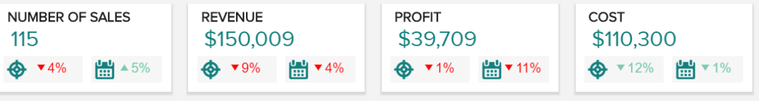
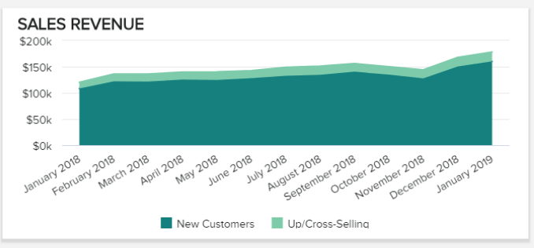
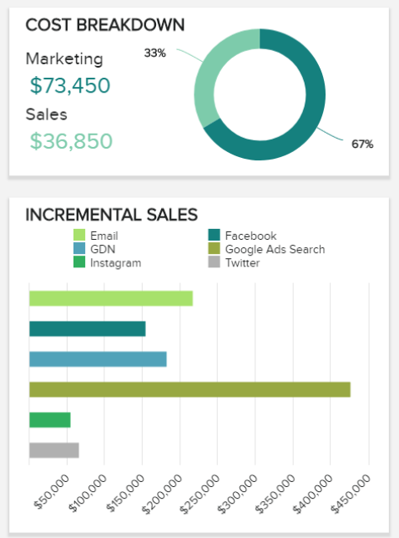
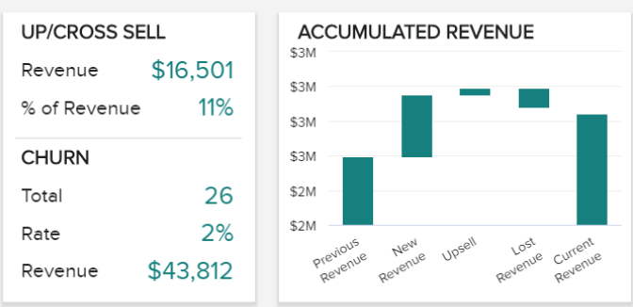
Steinbruch ALBERSWEILER
Overview
Reporting
15
Sales KPI
ToDo‘s
Termine
Produktion
Betriebsmittel
HR
Genehmigungen
Reporting
Logistik

Slide 10
Steinbruch ALBERSWEILER
Overview
Genehmigungen
15
Hole dir deine Genehmigung
ToDo‘s
Termine
Abrissgenehmigungen
Eigentumsgenehmigungen
Umweltgenehmigung
Verträge
Berechtigungen
Produktion
Betriebsmittel
HR
Genehmigungen
Reporting
Logistik

Slide 11





Steinbruch ALBERSWEILER
Overview
Human Resources
Zeitmanagement
Hierarchie
Training
Lizensen
ToDo‘s
15
Termine
Produktion
Betriebsmittel
HR
Genehmigungen
Reporting
Logistik

Slide 12




Steinbruch ALBERSWEILER
Overview
Betriebsmittel
ToDo‘s
Vehicles
LKW
PKW
Excavator
Orders
Open orders
15
Termine
Produktion
Betriebsmittel
Resources
Naphta
Bionaphta
Diesel
Methane
HR
Genehmigungen
Reporting
Logistik

Slide 13
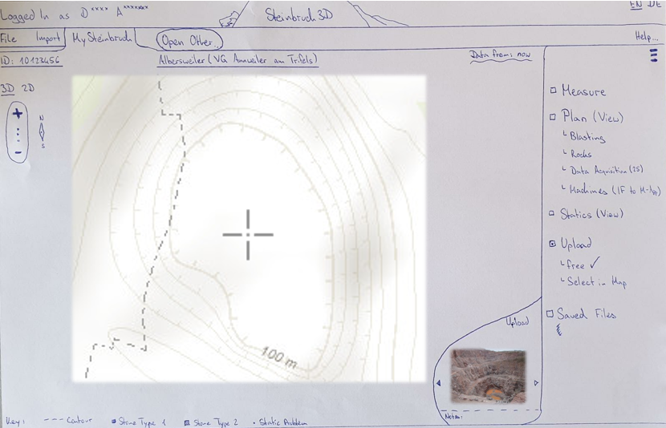
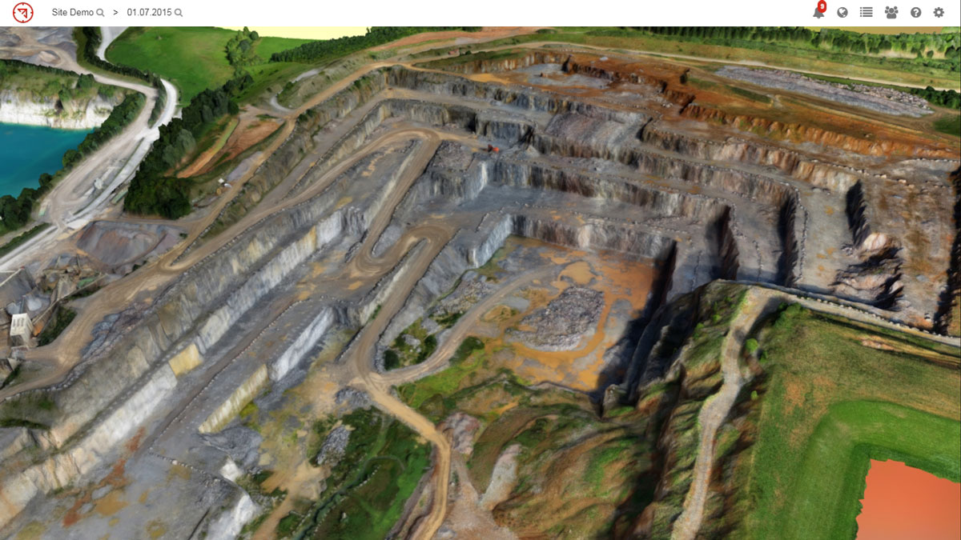
Steinbruch ALBERSWEILER
Overview
Weg Optimierung
Leerlaufintervalle
General
ToDo‘s
15
Termine
Produktion
Betriebsmittel
HR
Genehmigungen
Reporting
Logistik

Slide 14
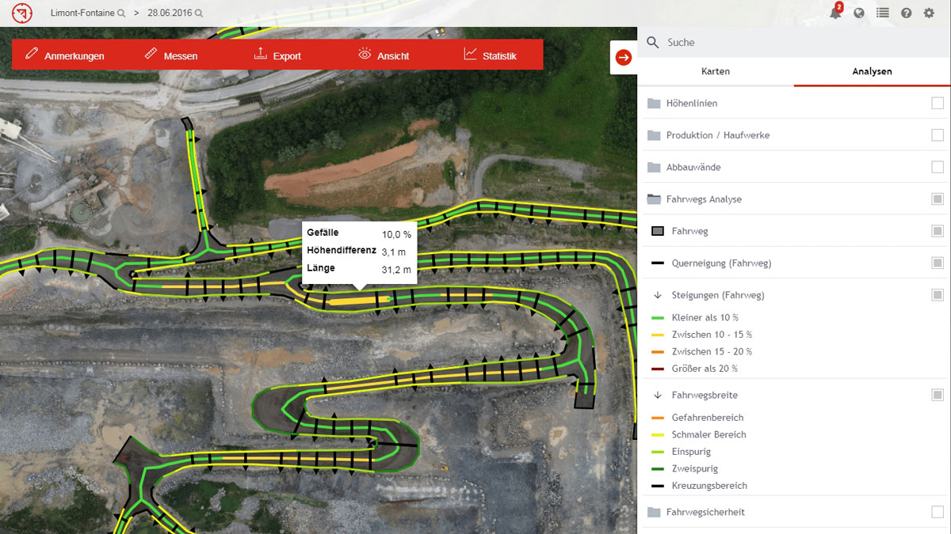


Steinbruch ALBERSWEILER
Overview
General
Weg Optimierung
Leerlaufintervalle
ToDo‘s
15
Termine
Produktion
Betriebsmittel
HR
Genehmigungen
Reporting
Logistik

Slide 15
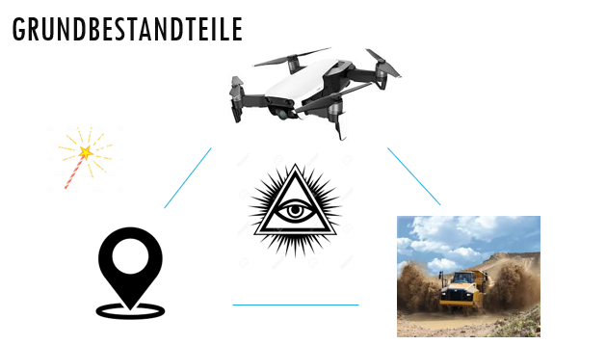
Steinbruch ALBERSWEILER
Overview
General
Weg Optimierung
Leerlaufintervalle
ToDo‘s
15
Termine
Produktion
Betriebsmittel
HR
Genehmigungen
Reporting
Logistik

Slide 16
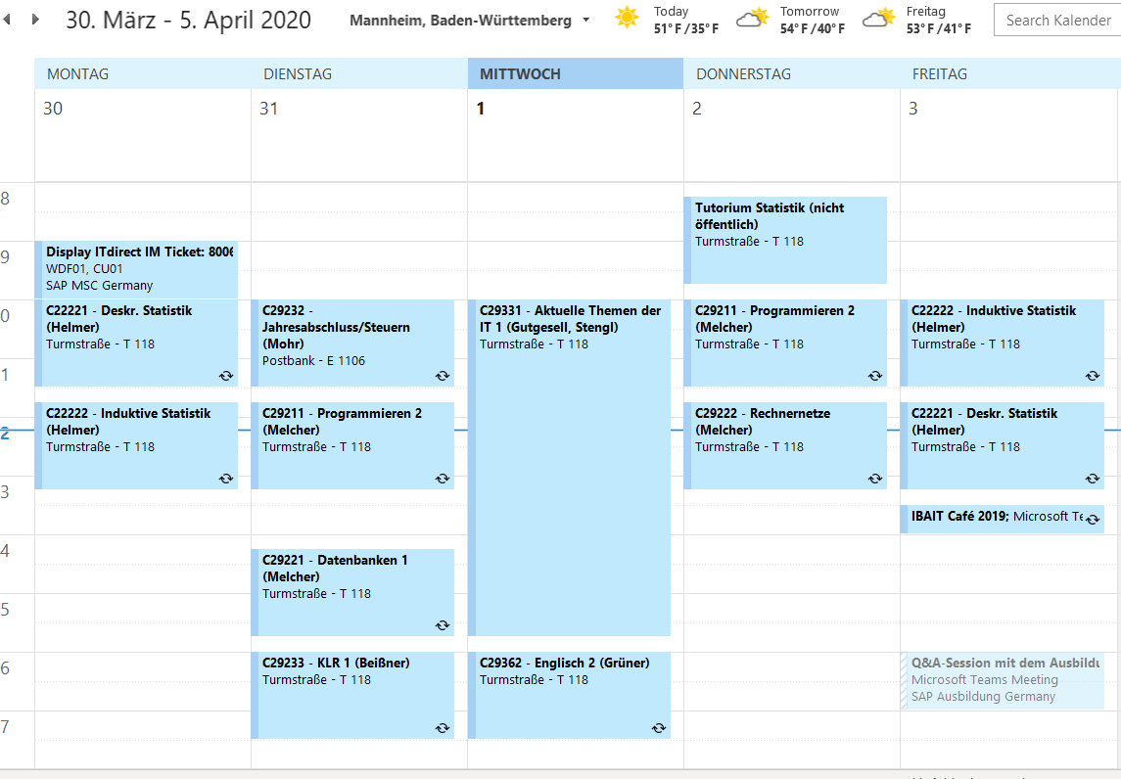
Steinbruch ALBERSWEILER
Overview
Personal
To Dos
General
ToDo‘s
15
Termine
Produktion
Press me
Betriebsmittel
HR
Genehmigungen
Reporting
Logistik

Slide 17

Steinbruch ALBERSWEILER
Overview
Personal
To Dos
General
ToDo‘s
15
Termine
Produktion
Betriebsmittel
HR
Genehmigungen
Reporting
Logistik

Slide 18
Steinbruch ALBERSWEILER
Overview
Personal
To Dos
General
ToDo‘s
15
Termine
Produktion
Betriebsmittel
HR
Genehmigungen
Reporting
Logistik

Slide 19
Steinbruch ALBERSWEILER
Overview
Meeting
Meeting
Company TransportSteine
Tuesday 31st March 2020 9 am
Content
Esfehfuwehfowejfpiewfpweifwwwwwwwwwwwwwww
Eiofoewhfoiehfeofhoefhoewffewwwwewwwwwwwwww
Hfioewhfoiewhfeifhoiewfhoiefhwwwwwwwwwwwwwwww
Important Data
ToDo‘s
15
Termine
Produktion
Betriebsmittel
HR
Genehmigungen
Reporting
Press me
Logistik

Slide 20
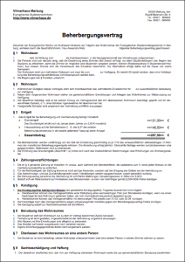
Steinbruch ALBERSWEILER
Important Data
Contract:
Overview
Termine > Data
ToDo‘s
15
Termine
Produktion
Betriebsmittel
HR
Genehmigungen
Reporting
Logistik
Download PDF

Slide 21
Steinbruch ALBERSWEILER
Overview
xxxx
ToDo‘s
15
Termine
Produktion
Betriebsmittel
HR
Genehmigungen
Reporting
Logistik

